Slide 1
한국어 학습 앱 화면설계서
1. 본 기획서에서 다음 항목은 제외된다.
- 컨텐츠 관련 영역 : 주제 분류 / 어휘별 상세 내용 및 음성 내용 / 컨텐츠 제시 규칙 – 오늘의 단어나 단어카드 등
학습 퀴즈 : 추가되는 퀴즈 내용, 컨셉, 프로세스 전체 : 별도의 문서로 작성 예정
게임 : 추가되는 게임 컨셉, 내용, 프로세스 전체 : 별도의 문서로 작성 예정
캐릭터 및 레벨 정책 : 레벨 정책 및 레벨 상승에 따른 캐릭터 변화 정책 : 별도의 문서로 작성 예정
포인트 정책 : 포인트 적립 방식, 적립 내역, 사용시 가격 정책 전체 : 별도의 문서로 작성 예정
2. 본 기획서는 다음의 규칙이 적용되었다.
초등앱에서 기 구현되어 중등앱에도 적용되는 앱의 공통 기능에 대한 개별 설계는 생략한다.
즉, 언급되지 않은 모든 기능은 현재와 동일한 규칙을 가진다.
본 화면 설계는 ‘안드로이드폰’ 기준 / 360 * 640 으로 기획되었다.
프로젝트명 | 한국어 학습
시스템명 | 앱
작업명 | 화면설계
문서코드 |  | 버전
작성자 | 밤을 새워서라도 | 작성일자

Slide 2
수정 내
번호 | 작성일 | 화면코드 | 슬라이드 번호 | 화면명 혹은 기능 | 수정 내용
1 | 2022-03-15 |  |  |  | 초안
2 | 2022-03-27 |  |  |  | 화면설계서 최초 실행 화면 레이아웃 수정 앱 실행 후 기본화면(홈화면) 설계 로고 시연

Slide 3
앱 규칙
1. 앱 실행 시 학습 제시 규칙 1) 학습 단계는 최초로 앱을 설치하여 환경 설정 시에 선택한다. 이후 앱을 실행 시에는 Bottom Navigation에 첫번째 붙박이 메뉴로 ‘단계 선택’을 두어 학습 단계를 변경할 수 있다. 2) 앱은 사용자가 선택한 ‘최종 학습 단계’ 정보를 항상 갖고 있어야 한다. 사용자가 임의로 ‘단계 변경’을 하기 전까지 모든 학습은 최종 선택한 단계로 세팅하여 학습한다. 이에 적용받는 메뉴는 오늘의 단어, 주제별 어휘학습, 단어장, 카드 보관함, 게임이다. 3) 검색 : 다운로드 된 범위 내에서 검색. 초급 단계를 선택하여 학습 중이라도 ‘중급’ 까지 다운로드 된 상태라면 ‘검색’ 에서는 중급 어휘까지 포함하여 검색되게 한다. 즉 검색은 사용자가 선택한 학습 단계와 전혀 관계가 없다. 2. 앱 메인 화면 및 네비게이션 구성의 변경 1번 규칙을 적용한 후 사용자가 편리하게 학습 단계를 선택하고, 선택한 단계의 학습를 쉽게 할 수 있도록 메인화면 및 네비게이션의 구성을 변경한다. 메인화면의 Body 영역 메뉴 : 단계별로 다른 어휘를 제공하는 서비스로 구성되며 오늘의 단어, 주제별 어휘학습, 단어장, 카드보관함, 게임이 해당된다. 세종학당재단 소개는 선택한 단계와 관계없으나 앱을 서비스 하는 주체이므로 메인 body에 포함시킨다. 2) Bottom Navigation 메뉴 : Bottom 메뉴바는 붙박이 메뉴로 사용자가 선택한 단계와 관계없이 범용적으로 이용하는 서비스로 구성되며 단계선택, 검색, 홈으로 이동, 게시판, 포인트상점이 해당된다. 정중앙에 홈 버튼을 두어 홈버튼 좌측으로 학습 연관, 우측으로는 학습 외 연관 메뉴로 배치한다. 이는 ‘단계 선택’을 맨 앞에 두어 우선순위를 높이기 위한 방안이기도 하다. 3) 우측 상단 햄버거 메뉴 : 격자형 구조로 바꾸어도 메인화면의 Body 영역과 서비스의 차이가 크게 없기 때문에 효용성이 떨어진다고 판단, 개인화 메뉴로 성격을 변경하여 제공한다. 캐릭터, 별명, 국가, 사용언어 설정을 비롯하여 현재 학습하는 단계에 대한 학습량 제시 등으로 구성한다. 3. 언어 품질에 따른 실행 규칙 고품질을 구매하여 다운로드 시 ‘일반품질’의 음성을 덮는다. 즉, 고품질을 구매하여 다운로드 받아 앱에 설치된 후 학습은 무조건 ‘고품질’로만 진행된다. 이에 관한 규칙은 단계선택(I05)에 별도로 자세히 명시되었다. 4. 온라인 계정 – 페이스북, 구글, 누리-세종학당 – 만 이용할 수 있는 서비스를 ‘오프라인 계정’ 을 가진 사용자가 이용하고자 할 때의 규칙 본 앱은 ‘오프라인 환경에서도 큰 제약없이 이용가능한 앱’ 이 장점이다. 따라서 반드시 온라인으로 연결되어야 하는 경우를 제외하고는 오프라인 서비스로 제공되어야 한다. 다음에 명시된 서비스는 반드시 오프라인 환경에서도 불편함이 없이 제공되어야 하며 온라인으로 연결되었을 때 한 번에 데이터를 이관하는 것으로 한다. 포인트 적립, 사용, 포인트 상점에서 고품질 음성팩 및 이모티콘 구매 : 오프라인 상태에서도 적립, 사용이 자유로워야 한다. 이를 위해 다소의 데이터가 정확하지 않아도 되며 관리자 페이지에서 오프라인 계정의 사용 내역은 제공하지 않아도 된다. 또, 사용자에게 포인트 적립 / 사용 내역을 제공하지 않는다. → 앱 다운로드시 ‘고품질 음성’과 ‘이모티콘’ 도 포함하여 다운로드 되도록 해야 함 4) 레벨과 캐릭터 : 레벨 변화, 레벨 변화에 따른 캐릭터 부여와 활성화, 폰에 저장된 사진으로 캐릭터 설정과 같은 모든 서비스 역시 오프라인 상태에서 이용할 수 있다. 5) 다음의 서비스는 온라인 상태에서만 이용 가능함을 인정한다. → 게시판 전체, 게임별 랭킹

Slide 4


메뉴 구조, 속성, 화면 기호
앱 실행
I02
언어 선택 로그인
수정
M02
주제별
어휘학습
P01_01
LOGOUT
EXIT
수정
M02_01
신규
단어
리스트
M02_01_01
수정
쓰기 연습
수정
M02_01_01
어휘
상세내용
수정
M02_01_01
음성인식
수정

Slide 5
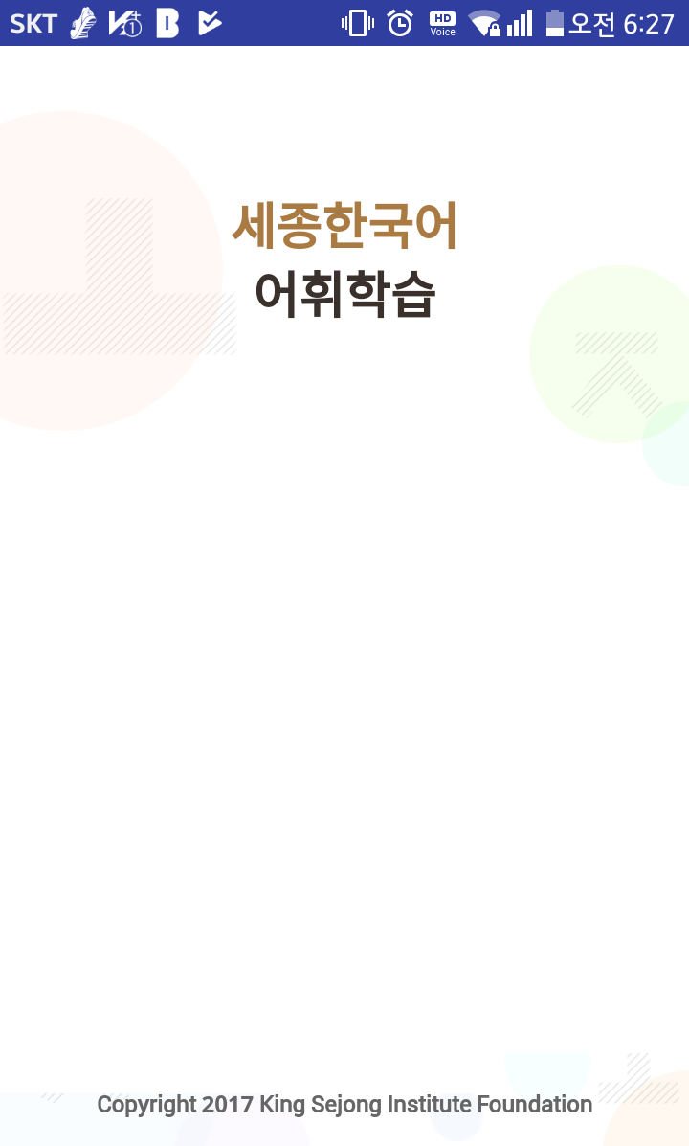

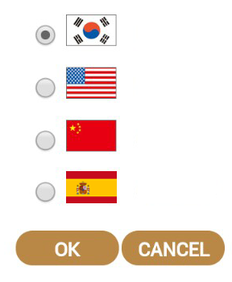
언어 선택
I02
앱 최초 실행 > 언어 선택
팀 LOGO
Select a language
Korean
English
Chinese
Spanish
국가
Korean

F1
한국어, 영어, 중국어만 지원하자.
언어 선택 메뉴 택 1
English
Chinese
ID : PWD :
ID : FIX해서 하드코딩
PWD : FIX해서 하드코딩
C1
OK
CANCEL
Copyright 한국외국어 대학교
* 언급하지 않은 기능은 현재 동일
수정 / 추가
C1 | ID, PWD는 확정하여 진행
F1

Slide 6
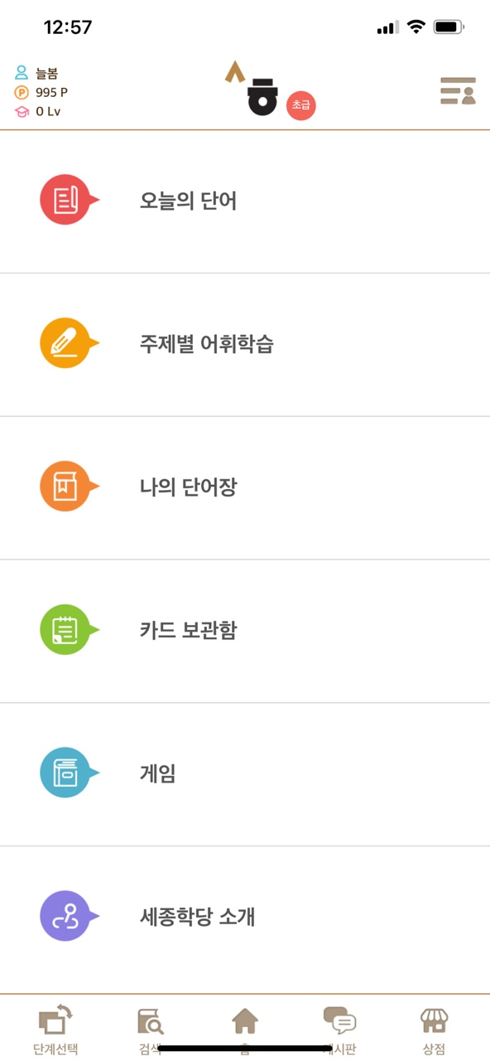

기본 홈 화면
앱 실행 > 기본화면(홈화면)
로고
우선 메뉴 표시만.
주로 다룰 메뉴는 주제별 어휘학습
밤을새워서라도 소개

Slide 7
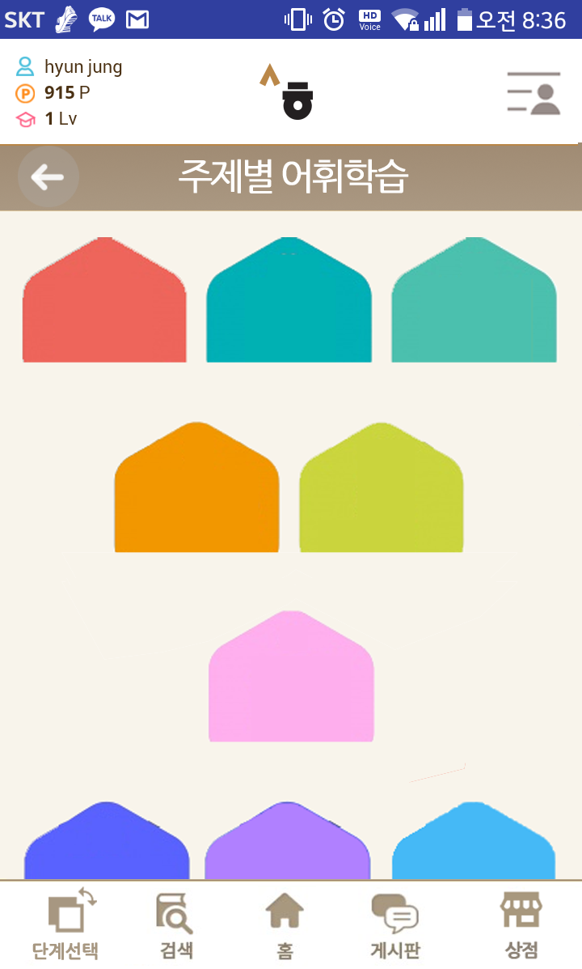










주제별 어휘학습
M02
중급 단계 디자인, 확실히 달라진 것 알 수 있게
홈 > 단계 선택 > 주제별 어휘학습
C1 | 타이틀 영역. 현재 타이틀 없음. 타이틀 추가 요망
F1 | 단계 선택 페이지(I05)로 이동.
C2 | 주제 리스트 - 주제 표기 - 학습한 개수 / 총 학습 개수 표기 (기능삭제) - 학습을 모두 했을 경우 완수 표기 → (기능삭제)
F2
삭제
밤을새서라도 LOGO
밤을새서라도 LOGO
밤을새서라도 LOGO
F1
C1
F2
0 / 128
1 / 145
174 / 174
1 | 나라 | country | 国家
2 | 자연환경 | natural environment | 自然环境
3 | 대중문화 | popular culture | 流行文化
4 | 일상생활 | Everyday life | 日常生活
5 | 특별한 날 | special day | 特殊的日子
인생계획
자연환경
대중문화
“나라”메뉴만, 선택가능하면,
나머지 메뉴는 단순 표시만
나라메뉴를 선택시 표시되는 단어는 6개 나라만
한국어, 영어, 중국어 추가해도 됨
119 / 119
2 / 97
C2
일상생활
특별한 날
0/5
0-공부한단어
5-전체단어
0 / 172
1 | 한국 | Korea | 韩国
2 | 프랑스 | France | 法国
3 | 중국 | China | 中国
4 | 미국 | USA | 美国
5 | 우크라이나 | Ukraine | 乌克兰
나라
대안메뉴
나라
자연환경
* 언급하지 않은 기능은 현재 동일
중급 신규
실제 메뉴는 오른쪽에 6개만 선정하며 표시하며, 그중에서 한 개의 메뉴만 수행하도록 처리한다.
대중문화
일상생활
특별한 알

Slide 8
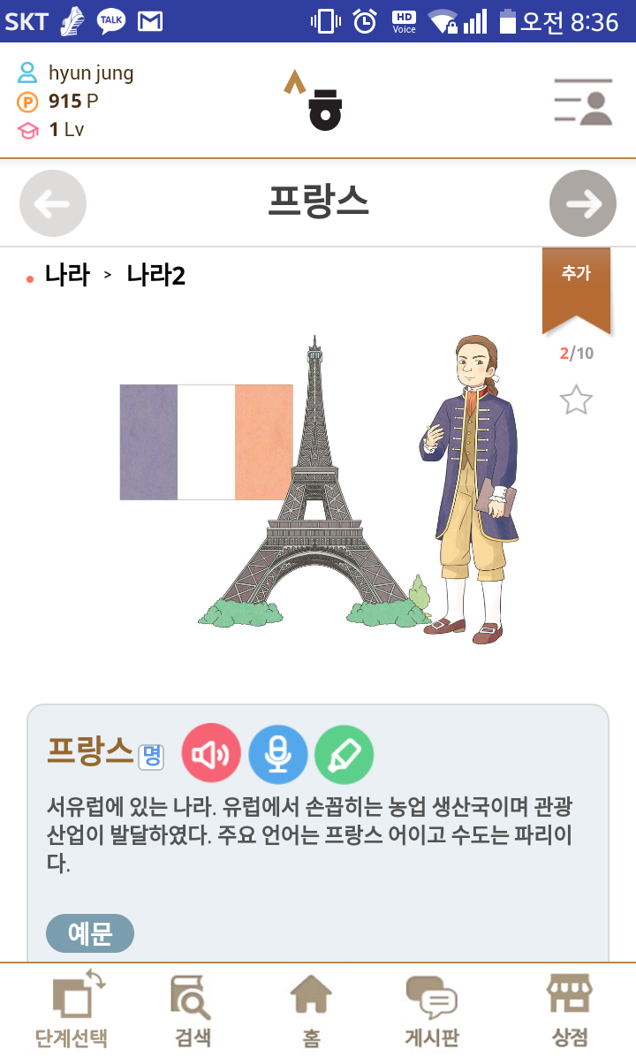
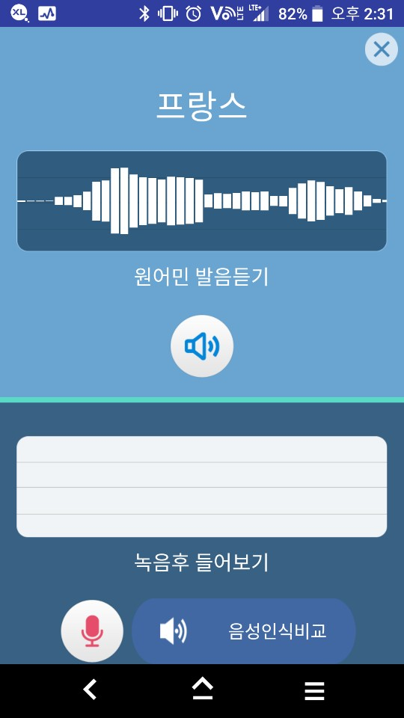



어휘 상세 학습 내용
M02_01_01
* 기획되지 않은 모든 페이지는 변경 사항 없음
11.29추가
주제별 어휘학습 > 주제별 리스트 > 어휘 상세 내용
음성인식은 한국어만
단어리스트 (기존것의 6개만)
F1 : 음성인식 아이콘 처리화면
밤을새서라도 LOGO
프랑스
선택언어로 하단에 표시
(France, 法国, )
중국어는 간체로
1 | 한국 | Korea | 韩国
2 | 프랑스 | France | 法国
3 | 중국 | China | 中国
4 | 미국 | USA | 美国
5 | 우크라이나 | Ukraine | 乌克兰
프랑스
(France)
TTS 파형을 표시
한국어 음성합성
Contents와 이미지는 기존것을 참조할것
번역은 구글번역 또는 naver 번역 참조
한국어 <-> 영어 (Naver)
영어 <-> 기타 (구글)
한국단어(프랑스)
한국어 TTS만
인식버튼
문장을TTS로 읽어주기
인식된 단어결과표시
F1
다국어어로표시
한국어로표시
본인발음녹음
본인발음 들어보기버튼
하단표시 삭제
상단은 단어표시
(아랫줄에 LOGIN시 선택언어로 번역표시)
파형은 그릴수 있으면 표시
원어민 발음듣기는 : 한국어 TTS로 단어만 들려줌
녹음마이크는 음성인식을 수행하여 단어 결과를 보여줌. (녹음시간은 3초이내)
녹음기 내 발음을 단순 녹음함
스피커는 녹음된 것을 들려줌
중급 신규
이전단어표시
IF 처음, 메뉴
F1 아이콘
1. 한국어 TTS로 단어만 들려줌
2. 음성인식 아이콘
3. 받아쓰기 아이콘
다음단어표시
IF 마지막, 이동없음
예문은 기존것을 그대로 사용
하단메뉴는 삭제

Slide 9
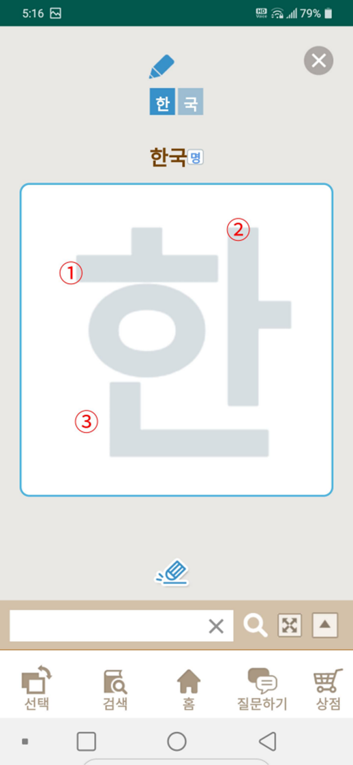

어휘 상세 학습 내용
M02_01_01
* 기획되지 않은 모든 페이지는 변경 사항 없음
11.29추가
주제별 어휘학습 > 주제별 리스트 > 어휘 상세 내용
쓰기 연습은 협의예정
F1 : 단어쓰기
밤을 새서라도 LOGO
LOGOUT은
F1
앱재목
F1 아이콘
1. 한국어 TTS로 단어만 들려줌
2. 음성인식 아이콘
3. 받아쓰기 아이콘
상단에서 한글자를 선택하면 하단에 표시
번호순을 참고하여 화면에 그란다.
글자가 많으면 “한국＂만 기능을 추가.
예문은 기존것을 그대로 사용

